Slide 1







PHÒNG GIÁO DỤC VÀ ĐÀO TẠO QUẬN LONG BIÊN
TRƯỜNG TIỂU HỌC PHÚC LỢI
ĐỊA LÍ
NĂM HỌC: 2022 - 2023

Slide 2
ĐỊA LÍ LỚP 5
CÁC NƯỚC LÁNG GIỀNG
CỦA VIỆT NAM

Slide 3



1. Dân cư châu Á đa số có màu da gì?
A. Da vàng
A. Da vàng
B. Da trắng
C. Da đen
D. Da đỏ
ĐÁP ÁN
Bạn đã nhận được 01

Slide 4
2. Dân cư châu Á tập trung đông đúc ở những vùng nào ?
B. Đồng bằng châu thổ
A. Miền núi
B. Đồng bằng châu thổ
D. Cả 3 ý trên
C. Cao nguyên
ĐÁP ÁN
Bạn đã nhận được 01

Slide 5
3. Ngành sản xuất chính của đa số người dân châu Á là gì?
A. Khoáng sản
B. Thủ công nghiệp
C. Công nghiệp
D. Nông nghiệp
D. Nông nghiệp
ĐÁP ÁN
Bạn đã nhận được 01

Slide 6


CÁC NƯỚC LÁNG GIỀNG
CỦA VIỆT NAM
ĐỊA LÍ

Slide 7

Mục tiêu
1
Nêu được vị trí địa lí của Lào, Cam-pu-chia, Trung Quốc.
2
Trình bày được Cam-pu-chia và Lào là hai nước nông nghiệp, mới phát triển công nghiệp.
3
Nêu được Trung Quốc là nước có số dân đông nhất thế giới, nền kinh tế đang phát triển mạnh với nhiều ngành công nghiệp hiện đại.

Slide 8

Xác định vị trí và tìm hiểu đặc điểm tự nhiên của các nước Cam-pu-chia, Lào, Trung Quốc
1. Em hãy tìm vị trí địa lí của nước Cam-pu-chia, Lào và Trung Quốc trên bản đồ hình số 5 trang 106.
2. Nước Cam-pu-chia, Lào và Trung Quốc nằm khu vực nào và giáp với những nước nào?
3. Nêu tên thủ đô Cam-pu-chia, Lào và Trung Quốc.

Slide 9
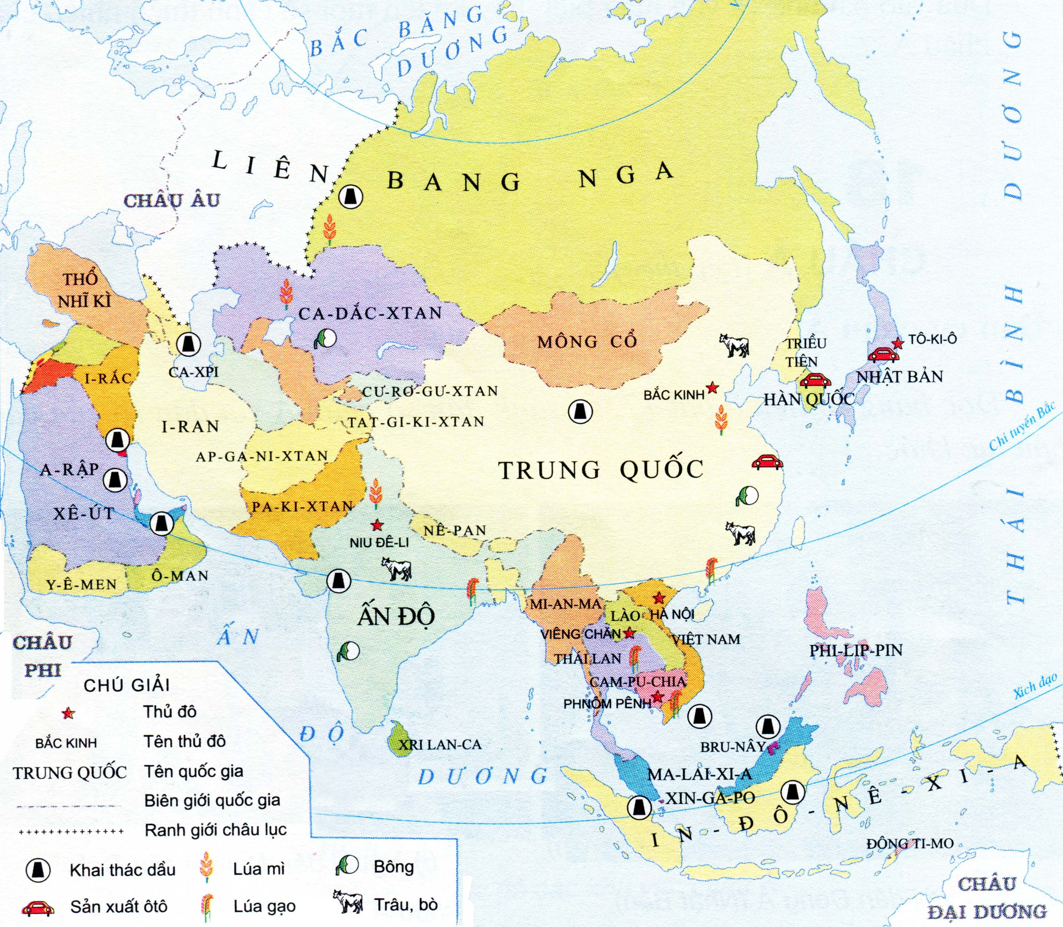
Em hãy tìm vị trí địa lí của nước Cam-pu-chia, Lào và Trung Quốc trên bản đồ hình số 5 trang 106.
LÀO
CAM-PU-CHIA

Slide 10
Em hãy tìm Thủ đô của nước Trung Quốc
BẮC KINH
TRUNG QUỐC
LÀO
CAM-PU-CHIA

Slide 11
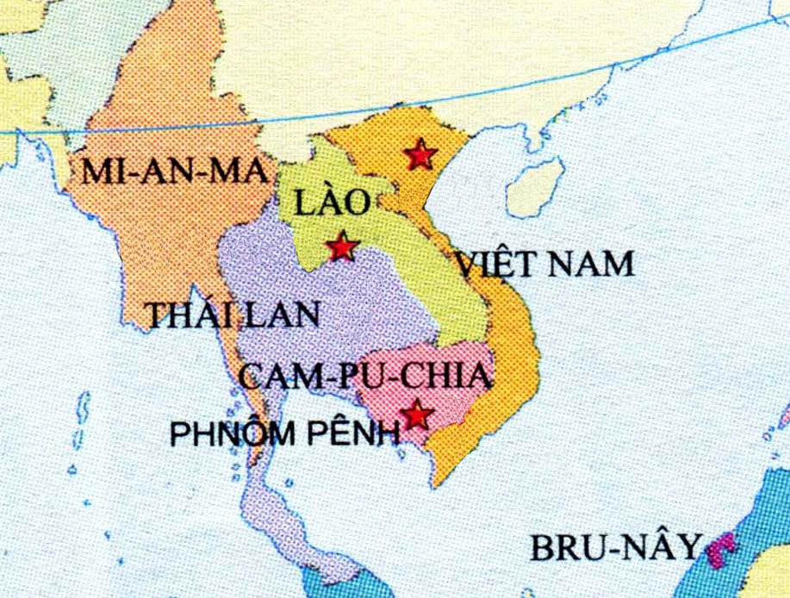
Em hãy tìm Thủ đô của nước Cam-pu-chia
CAM-PU-CHIA
LÀO
PHNÔM PÊNH
CAM-PU-CHIA

Slide 12
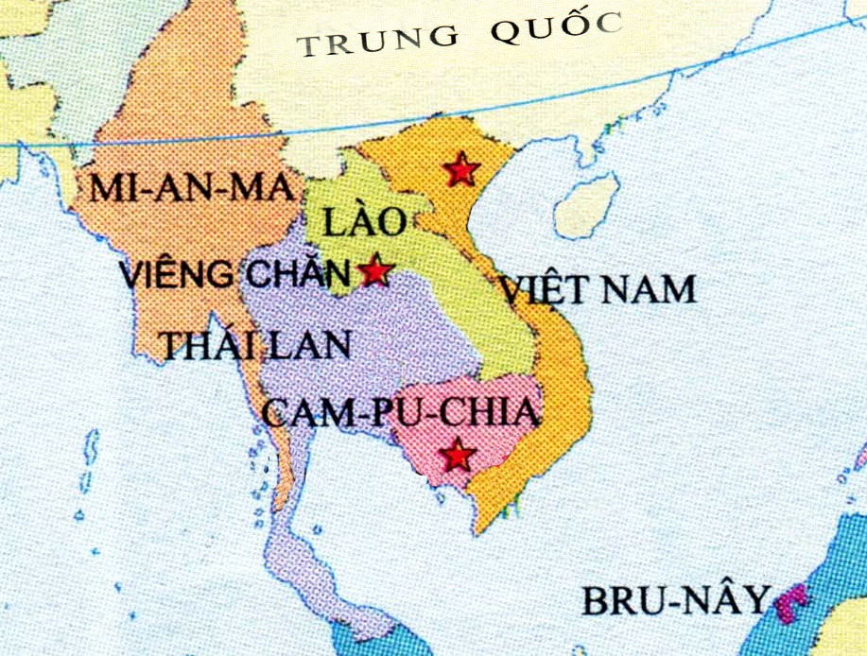
Em hãy tìm Thủ đô của Lào
LÀO
VIÊNG CHĂN
BẮC KINH
VIÊNG CHĂN
PHNÔM PÊNH

Slide 13
1
Khám phá đất nước
Cam-pu-chia

Slide 14

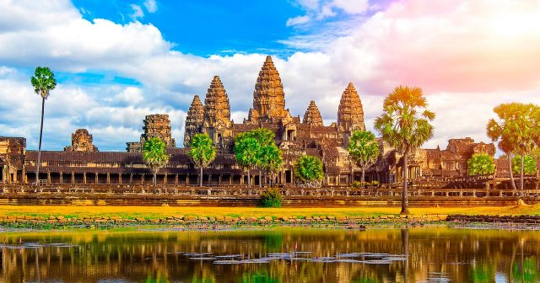
Đọc đoạn thông tin sau và trả lời các câu hỏi :
Cam-pu-chia có địa hình chủ yếu là đồng bằng dạng lòng chảo. Biển hồ là nơi thấp nhất và giàu tôm cá. Cam-pu-chia sản xuất và chế biến nhiều lúa, gạo, cao su, hồ tiêu, đường thốt nốt và đánh bắt nhiều cá nước ngọt.

Slide 15
2
Khám phá đất nước
Lào

Slide 16
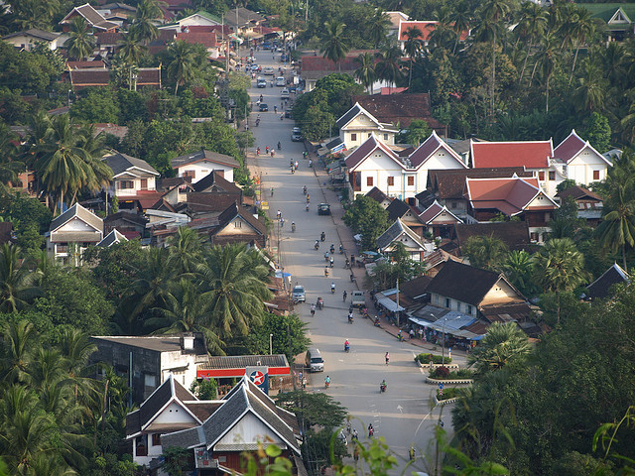
Đọc đoạn thông tin sau và trả lời các câu hỏi :
Nước Lào không giáp biển, địa hình phần lớn là núi và cao nguyên. Rừng có nhiều gỗ quý. Những sản phẩm chính của Lào là quế, cánh kiến, gỗ và lúa gạo.

Slide 17
3
Khám phá đất nước
Trung Quốc

Slide 18
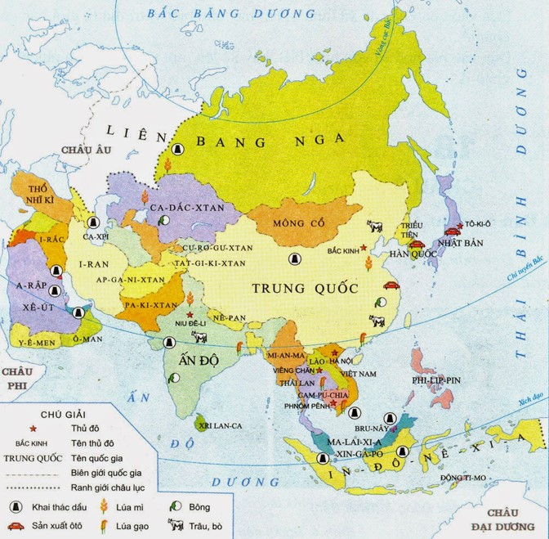

Khám phá đất nước Trung Quốc
- Chỉ trên lược đồ và nêu vị trí đất nước Trung Quốc.
- Cho biết Trung Quốc thuộc khu vực nào của Châu Á.
Trung Quốc thuộc khu vực Đông Á.
- Đọc tên thủ đô của Trung Quốc
Thủ đô của Trung Quốc là: Bắc Kinh.

Slide 19
Đọc đoạn thông tin sau :
Trung Quốc có số dân đông nhất thế giới. Con người đã sinh sống từ xa xưa trên các đồng bằng châu thổ màu mỡ của miền Đông và tạo nên nền văn minh Trung Hoa nổi tiếng. Miền Tây chủ yếu là núi và cao nguyên có khí hậu khắc nghiệt.
Đất nước Trung Quốc đã nổi tiếng từ lâu về tơ lụa, gốm, sứ, chè. Ngày nay, kinh tế đang phát triển mạnh và sản xuất nhiều máy móc, thiết bị. Hàng điện tử, ô tô, hàng may mặc, đồ chơi của Trung Quốc được xuất khẩu sang nhiều nước trên thế giới.

Slide 20
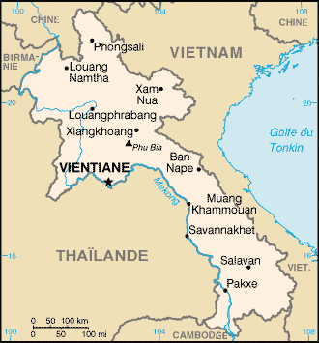

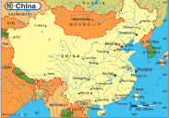
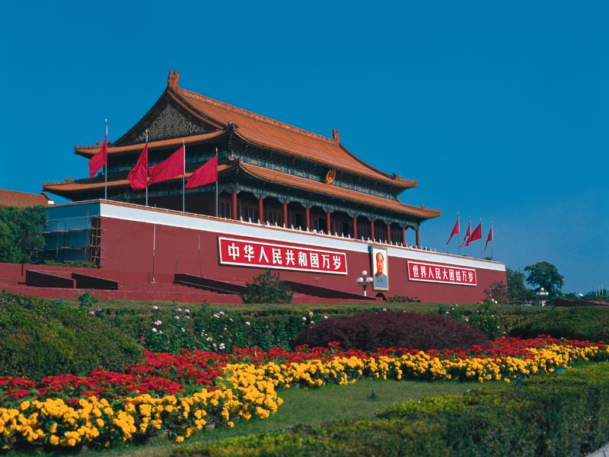

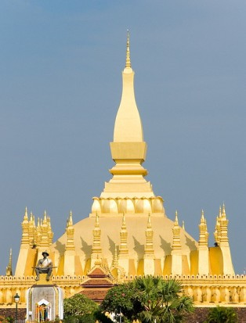

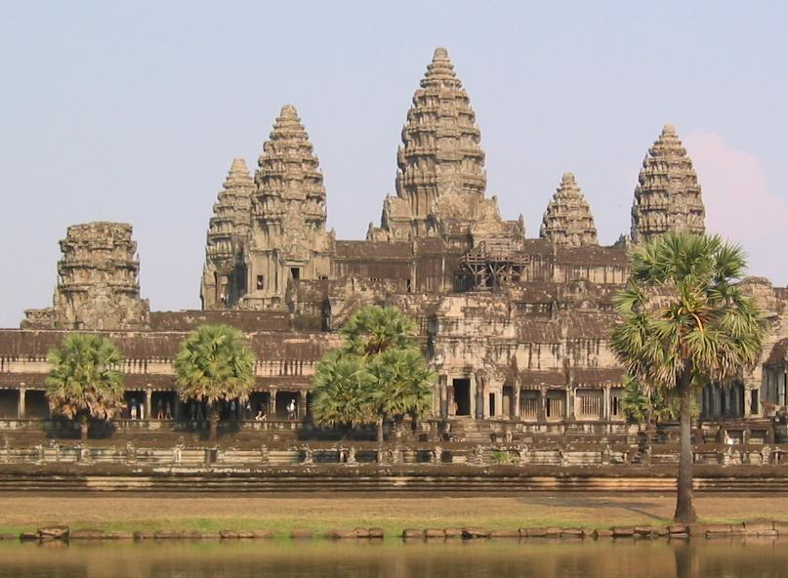
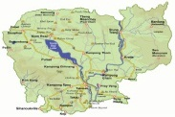
1.Cam- pu- chia
2. Lào
3.Trung Quốc
GHI NHỚ
- Lào, Cam-pu-chia là những nước nông nghiệp, bước đầu phát triển công nghiệp.
- Trung Quốc có số dân đông nhất thế giới, nền kinh tế đang phát triển mạnh với nhiều ngành công nghiệp hiện đại.

Slide 21


Dặn dò
- Các em xem lại bài.
- Chuẩn bị bài : Châu Âu.

Slide 22

CHÚC CÁC EM HỌC TỐT NHÉ !

